Slide 1
25 少年闰土

Slide 2
深蓝的天空中挂着一轮金黄的圆月，下面是海边的沙地，都种着一望无际碧绿的西瓜，其间有一个十一二岁的少年，项带银圈，手捏一柄钢叉，向一匹猹尽力的刺去。那猹却将身一扭，反从他的胯下逃走了。

Slide 3
他正在厨房里，紫色的圆脸，头戴一顶小毡帽，颈上套一个明晃晃的银项圈，这可见他的父亲十分爱他，怕他死去，所以在神佛面前许下愿心，用圈子将他套住了。他见人很怕羞，只是不怕我，没有旁人的时候，便和我说话，于是不到半日，我们便熟识了。

Slide 4
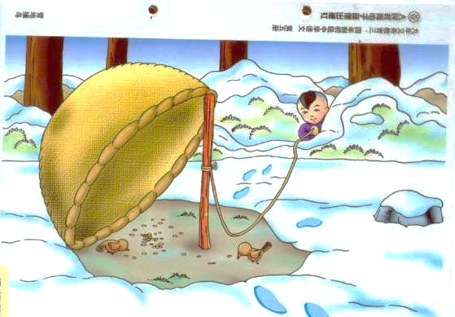
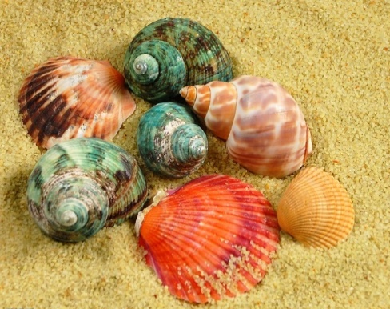
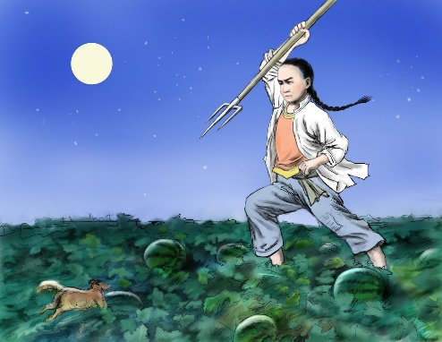
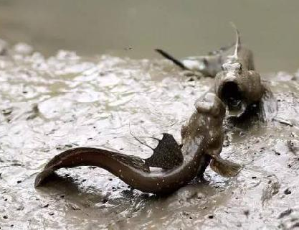

闰土给“我”讲了哪些“希奇的事”呢？
雪地捕鸟
海边拾贝
看瓜刺猹
沙地观鱼

Slide 5
“这不能，须大雪下了才好。我们沙地上，下了雪，我扫出一块空地来，用短棒支起一个大竹匾，撒下秕谷，看鸟雀来吃时，我远远地将缚在棒上的绳子只一拉，那鸟雀就罩在竹匾下了。什么都有：稻鸡，角鸡，鹁鸪，蓝背……”

Slide 6
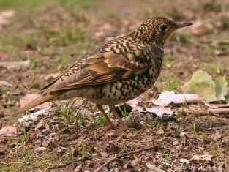
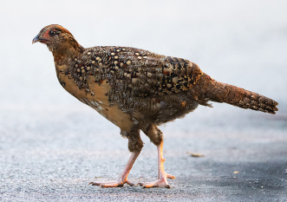
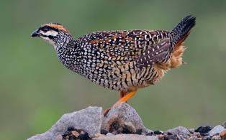
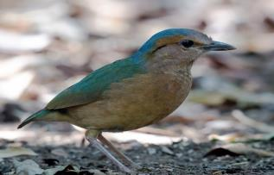
稻
鸡
角
鸡
鹁鸪
蓝
背

Slide 7

“这不能，须大雪下了才好。我们沙地上，下了雪，我扫出一块空地来，用短棒支起一个大竹匾，撒下秕谷，看鸟雀来吃时，我远远地将缚在棒上的绳子只一拉，那鸟雀就罩在竹匾下了。什么都有：稻鸡，角鸡，鹁鸪，蓝背……”

Slide 8
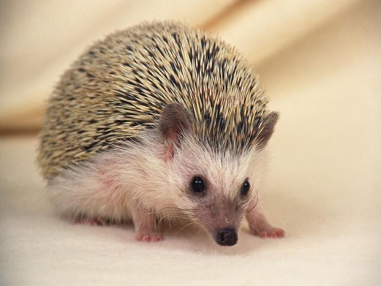
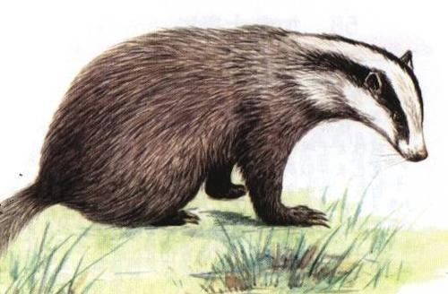
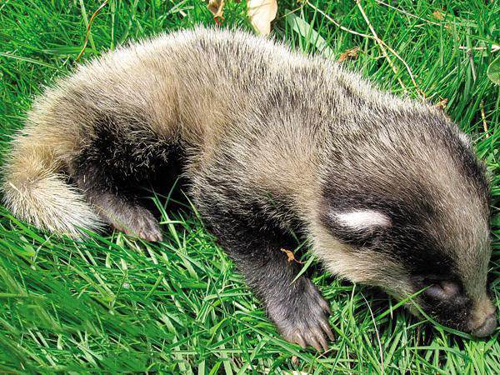
刺猬
獾猪
猹
“管贼么？”
“不是。走路的人口渴了摘一个瓜吃，我们这里是不算偷的。要管的是獾猪，刺猬，猹。月亮地下，你听，啦啦的响了，猹在咬瓜了。你便捏了胡叉，轻轻地走去……”
“他不咬人吗？”
“有胡叉呢。走到了，看见猹了，你便刺。这畜生很伶俐，倒向你奔来，反从胯下窜了。他的皮毛是油一般的滑……”

Slide 10
刺猬
獾猪
猹
“管贼么？”
“不是。走路的人口渴了摘一个瓜吃，我们这里是不算偷的。要管的是獾猪，刺猬，猹。月亮地下，你听，啦啦的响了，猹在咬瓜了。你便捏了胡叉，轻轻地走去……”
“他不咬人吗？”
“有胡叉呢。走到了，看见猹了，你便刺。这畜生很伶俐，倒向你奔来，反从胯下窜了。他的皮毛是油一般的滑……”

Slide 11

深蓝的天空中挂着一轮金黄的圆月，下面是海边的沙地，都种着一望无际碧绿的西瓜，其间有一个十一二岁的少年，项带银圈，手捏一柄钢叉，向一匹猹尽力的刺去。那猹却将身一扭，反从他的胯下逃走了。

Slide 12
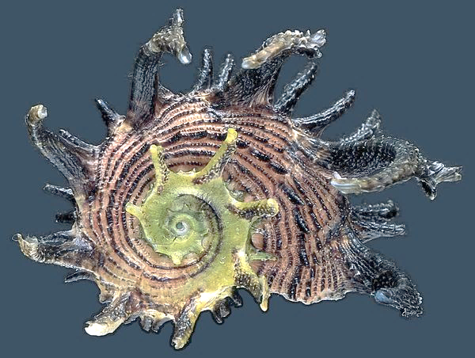
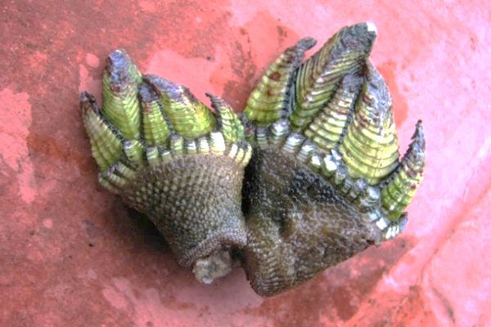
我们日里到海边捡贝壳去，红的绿的都有，鬼见怕也有，观音手也有。
鬼见怕
观音手

Slide 13
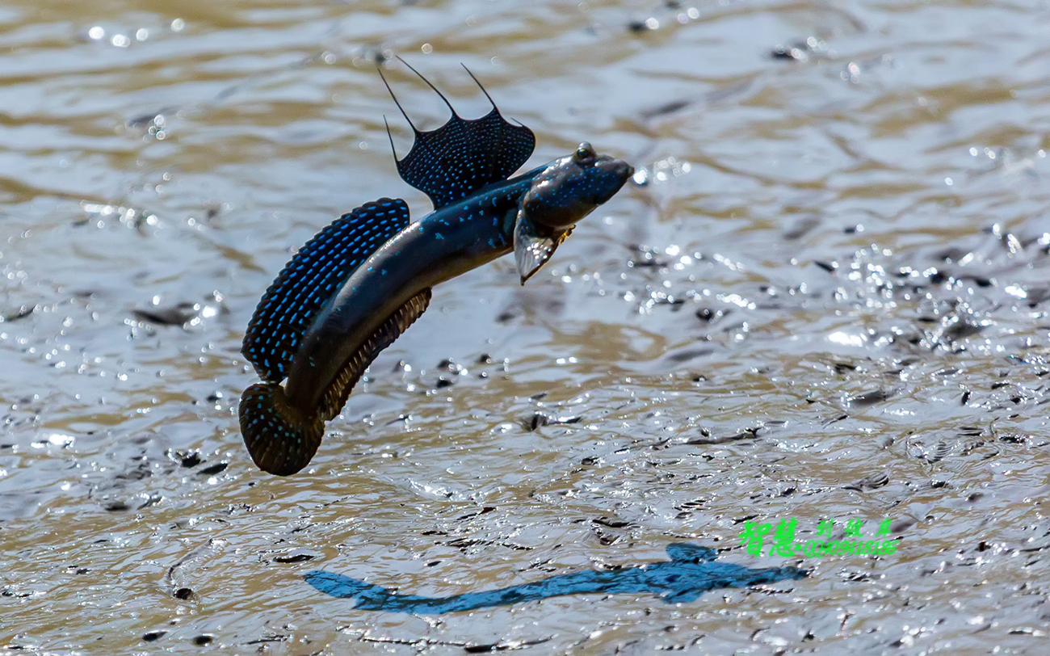
我们沙地里，潮汛要来的时候，就有许多跳鱼儿只是跳，都有青蛙似的两个脚……
跳鱼儿

Slide 14
“这不能，须大雪下了才好。我们沙地上，下了雪，我扫出一块空地来，用短棒支起一个大竹匾，撒下秕谷，看鸟雀来吃时，我远远地将缚在棒上的绳子只一拉，那鸟雀就罩在竹匾下了。什么都有：稻鸡，角鸡，鹁鸪，蓝背……”
“管贼么？”
“不是。走路的人口渴了摘一个瓜吃，我们这里是不算偷的。要管的是獾猪，刺猬，猹。月亮地下，你听，啦啦的响了，猹在咬瓜了。你便捏了胡叉，轻轻地走去……”
“他不咬人吗？”
“有胡叉呢。走到了，看见猹了，你便刺。这畜生很伶俐，倒向你奔来，反从胯下窜了。他的皮毛是油一般的滑……”
我们日里到海边捡贝壳去，红的绿的都有，鬼见怕也有，观音手也有。
我们沙地里，潮汛要来的时候，就有许多跳鱼儿只是跳，都有青蛙似的两个脚……

Slide 15

“这不能，须大雪下了才好。我们沙地上，下了雪，我扫出一块空地来，用短棒支起一个大竹匾，撒下秕谷，看鸟雀来吃时，我远远地将缚在棒上的绳子只一拉，那鸟雀就罩在竹匾下了。什么都有：稻鸡，角鸡，鹁鸪，蓝背……”
“管贼么？”
“不是。走路的人口渴了摘一个瓜吃，我们这里是不算偷的。要管的是獾猪，刺猬，猹。月亮地下，你听，啦啦的响了，猹在咬瓜了。你便捏了胡叉，轻轻地走去……”
“他不咬人吗？”
“有胡叉呢。走到了，看见猹了，你便刺。这畜生很伶俐，倒向你奔来，反从胯下窜了。他的皮毛是油一般的滑……”
我那时并不知道这所谓猹的是怎么一件东西--便是现在也没有知道--只是无端的觉得状如小狗而很凶猛。
我素不知道天下有这许多新鲜事：西瓜有这样危险的经历，我先前单知道他在水果店里出卖罢了。
我们日里到海边捡贝壳去，红的绿的都有，鬼见怕也有，观音手也有。
我素不知道天下有这许多新鲜事：海边有如许五色的贝壳……
我们沙地里，潮汛要来的时候，就有许多跳鱼儿只是跳，都有青蛙似的两个脚……
阿！闰土的心里有无穷无尽的希奇的事，都是我往常的朋友所不知道的。他们不知道一些事，闰土在海边时，他们都和我一样，只看见院子里高墙上的四角的天空。

Slide 16
我那时并不知道这所谓猹的是怎么一件东西--便是现在也没有知道--只是无端的觉得状如小狗而很凶猛。
我素不知道天下有这许多新鲜事：西瓜有这样危险的经历，我先前单知道他在水果店里出卖罢了。
阿！闰土的心里有无穷无尽的希奇的事，都是我往常的朋友所不知道的。他们不知道一些事，闰土在海边时，他们都和我一样，只看见院子里高墙上的四角的天空。

Slide 17
我就只读书，正午习字，晚上对课。先生最初这几天对我很严厉，后来却好起来了，不过给我读的书渐渐加多，对课也渐渐地加上字去，从三言到五言，终于到七言。

Slide 18
当少年时代的闰土在月下刺猹时，我……
当少年时代的闰土在雪地捕鸟时，我……
当少年时代的闰土在海边拾贝时，我……
当少年时代的闰土在沙地观鱼时，我……

Slide 19
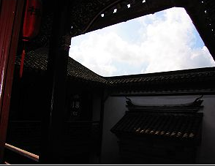
阿！闰土的心里有无穷无尽的希奇的事，都是我往常的朋友所不知道的。他们不知道一些事，闰土在海边时，他们都和我一样，只看见院子里高墙上的四角的天空。
由此你能体会我当时的内心世界吗？

Slide 20
可惜正月过去了，闰土须回家里去，我急得大哭，他也躲到厨房里，哭着不肯出门，但终于被他父亲带走了。他后来还托他的父亲带给我一包贝壳和几支很好看的鸟毛，我也曾送他一两次东西，但从此没有再见面。

Slide 21
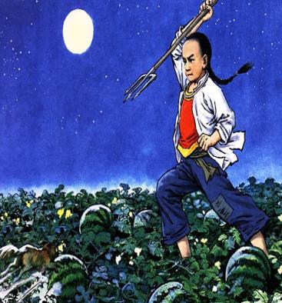
深蓝的天空中挂着一轮金黄的圆月，下面是海边的沙地，都种着一望无际碧绿的西瓜，其间有一个十一二岁的少年，项带银圈，手捏一柄钢叉，向一匹猹尽力的刺去。那猹却将身一扭，反从他的胯下逃走了。

Slide 22
故乡（节选）
这来的便是闰土。虽然我一见便知道是闰土，但又不是我这记忆上的闰土了。他身材增加了一倍；先前的紫色的圆脸，已经变作灰黄，而且加上了很深的皱纹；眼睛也像他父亲一样，周围都肿得通红，这我知道，在海边种地的人，终日吹着海风，大抵是这样的。他头上是一顶破毡帽，身上只一件极薄的棉衣，浑身瑟索着；手里提着一个纸包和一支长烟管，那手也不是我所记得的红活圆实的手，却又粗又笨而且开裂，像是松树皮了。
我这时很兴奋，但不知道怎么说才好，只是说：“啊！闰土哥，──你来了？……”我接着便有许多话，想要连珠一般涌出：角鸡，跳鱼儿，贝壳，猹，……但又总觉得被什么挡着似的，单在脑里面回旋，吐不出口外去。他站住了，脸上现出欢喜和凄凉的神情；动着嘴唇，却没有作声。他的态度终于恭敬起来了，分明的叫道：“老爷！……”

